Slide 1
Перша світова війна

Slide 2
Причини Першої світової війни

Slide 5
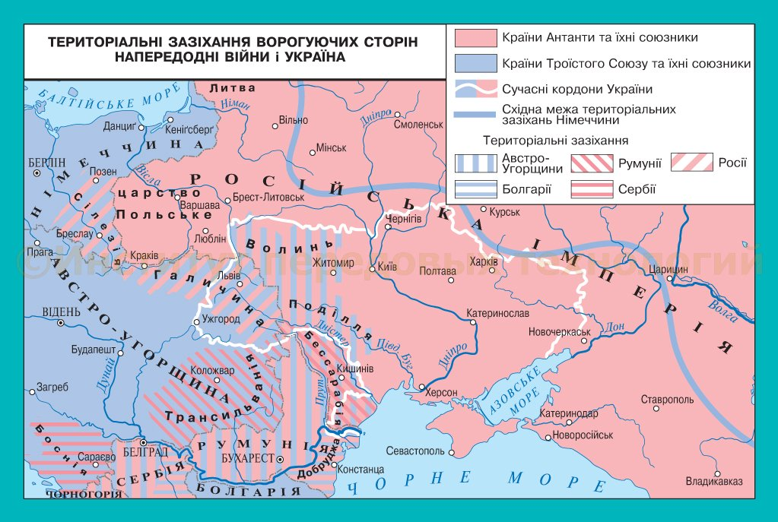
Антанта – 1907 рік

Slide 6
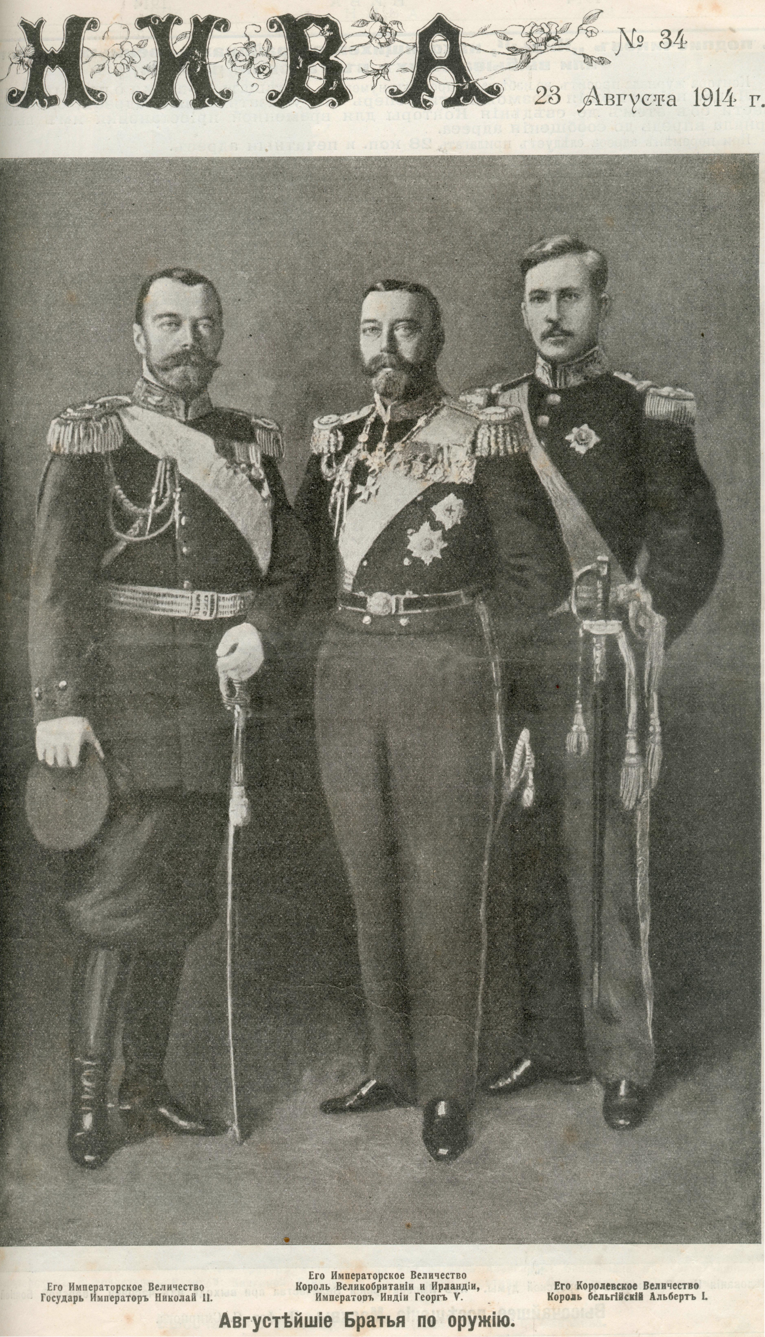
Велика Британія

Slide 7
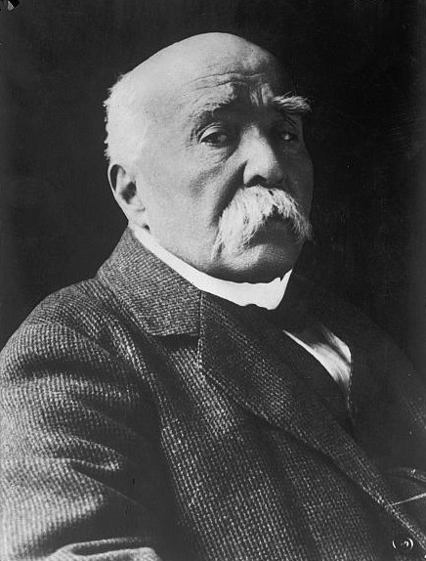
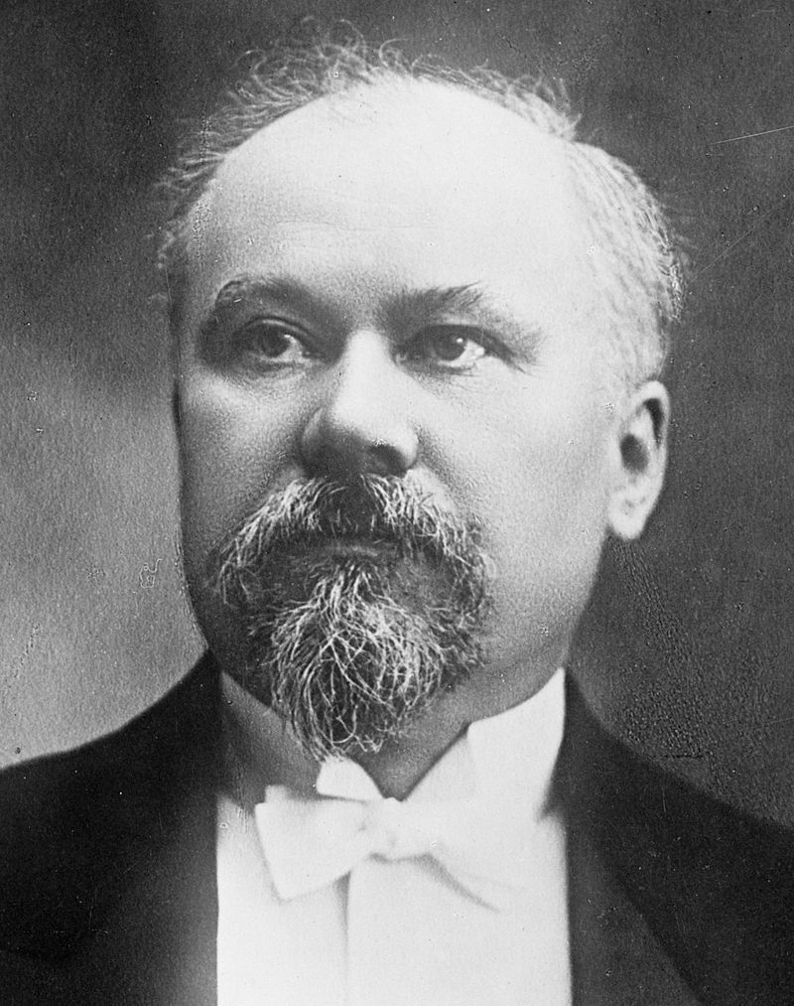
Франція
Жорж Клемансо
Раймон Пуанкаре

Slide 8
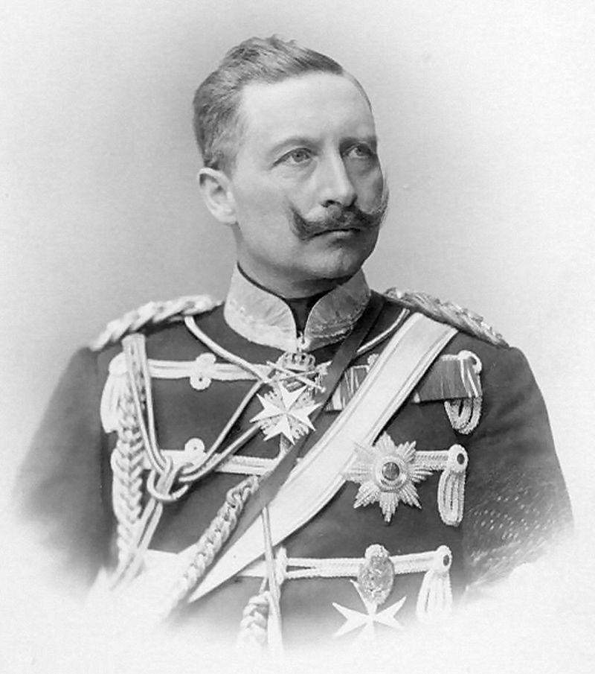
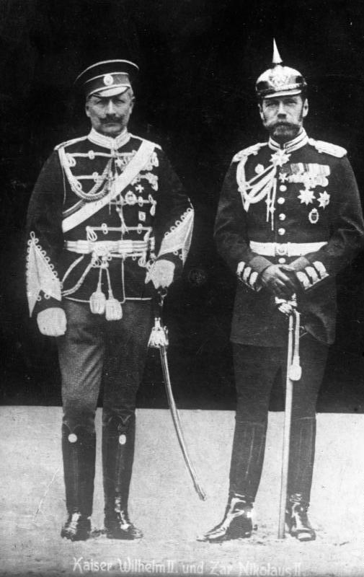
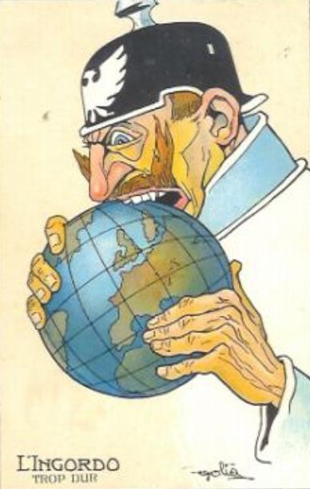
Троїстий союз (Четверний блок) 1882

Slide 9
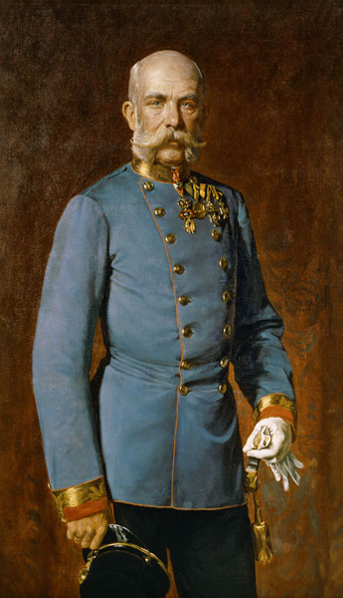
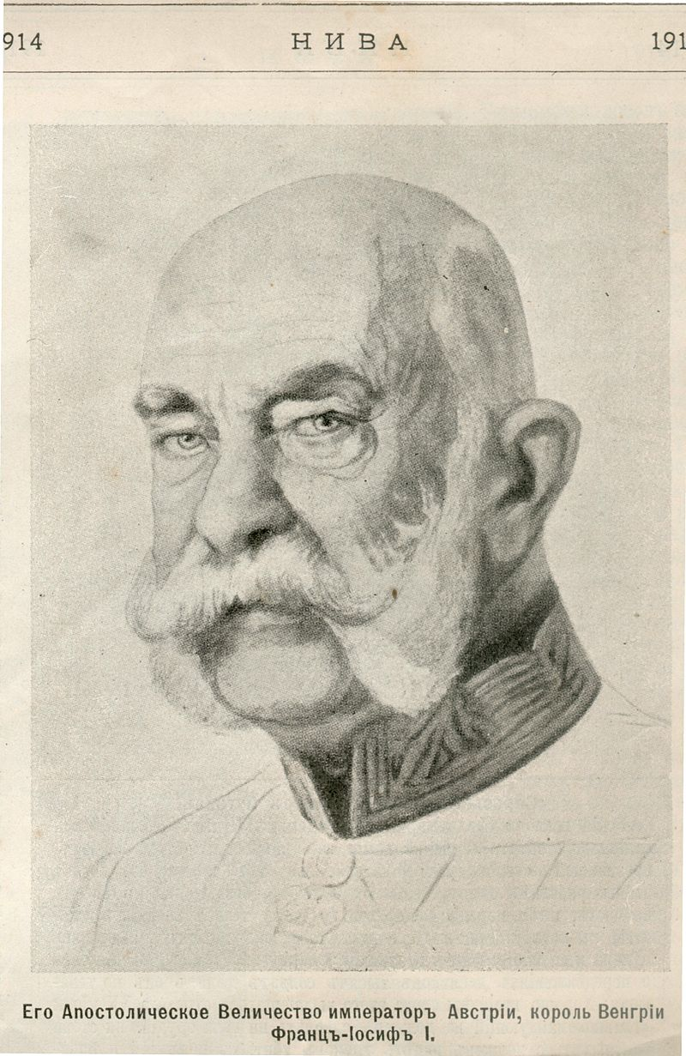
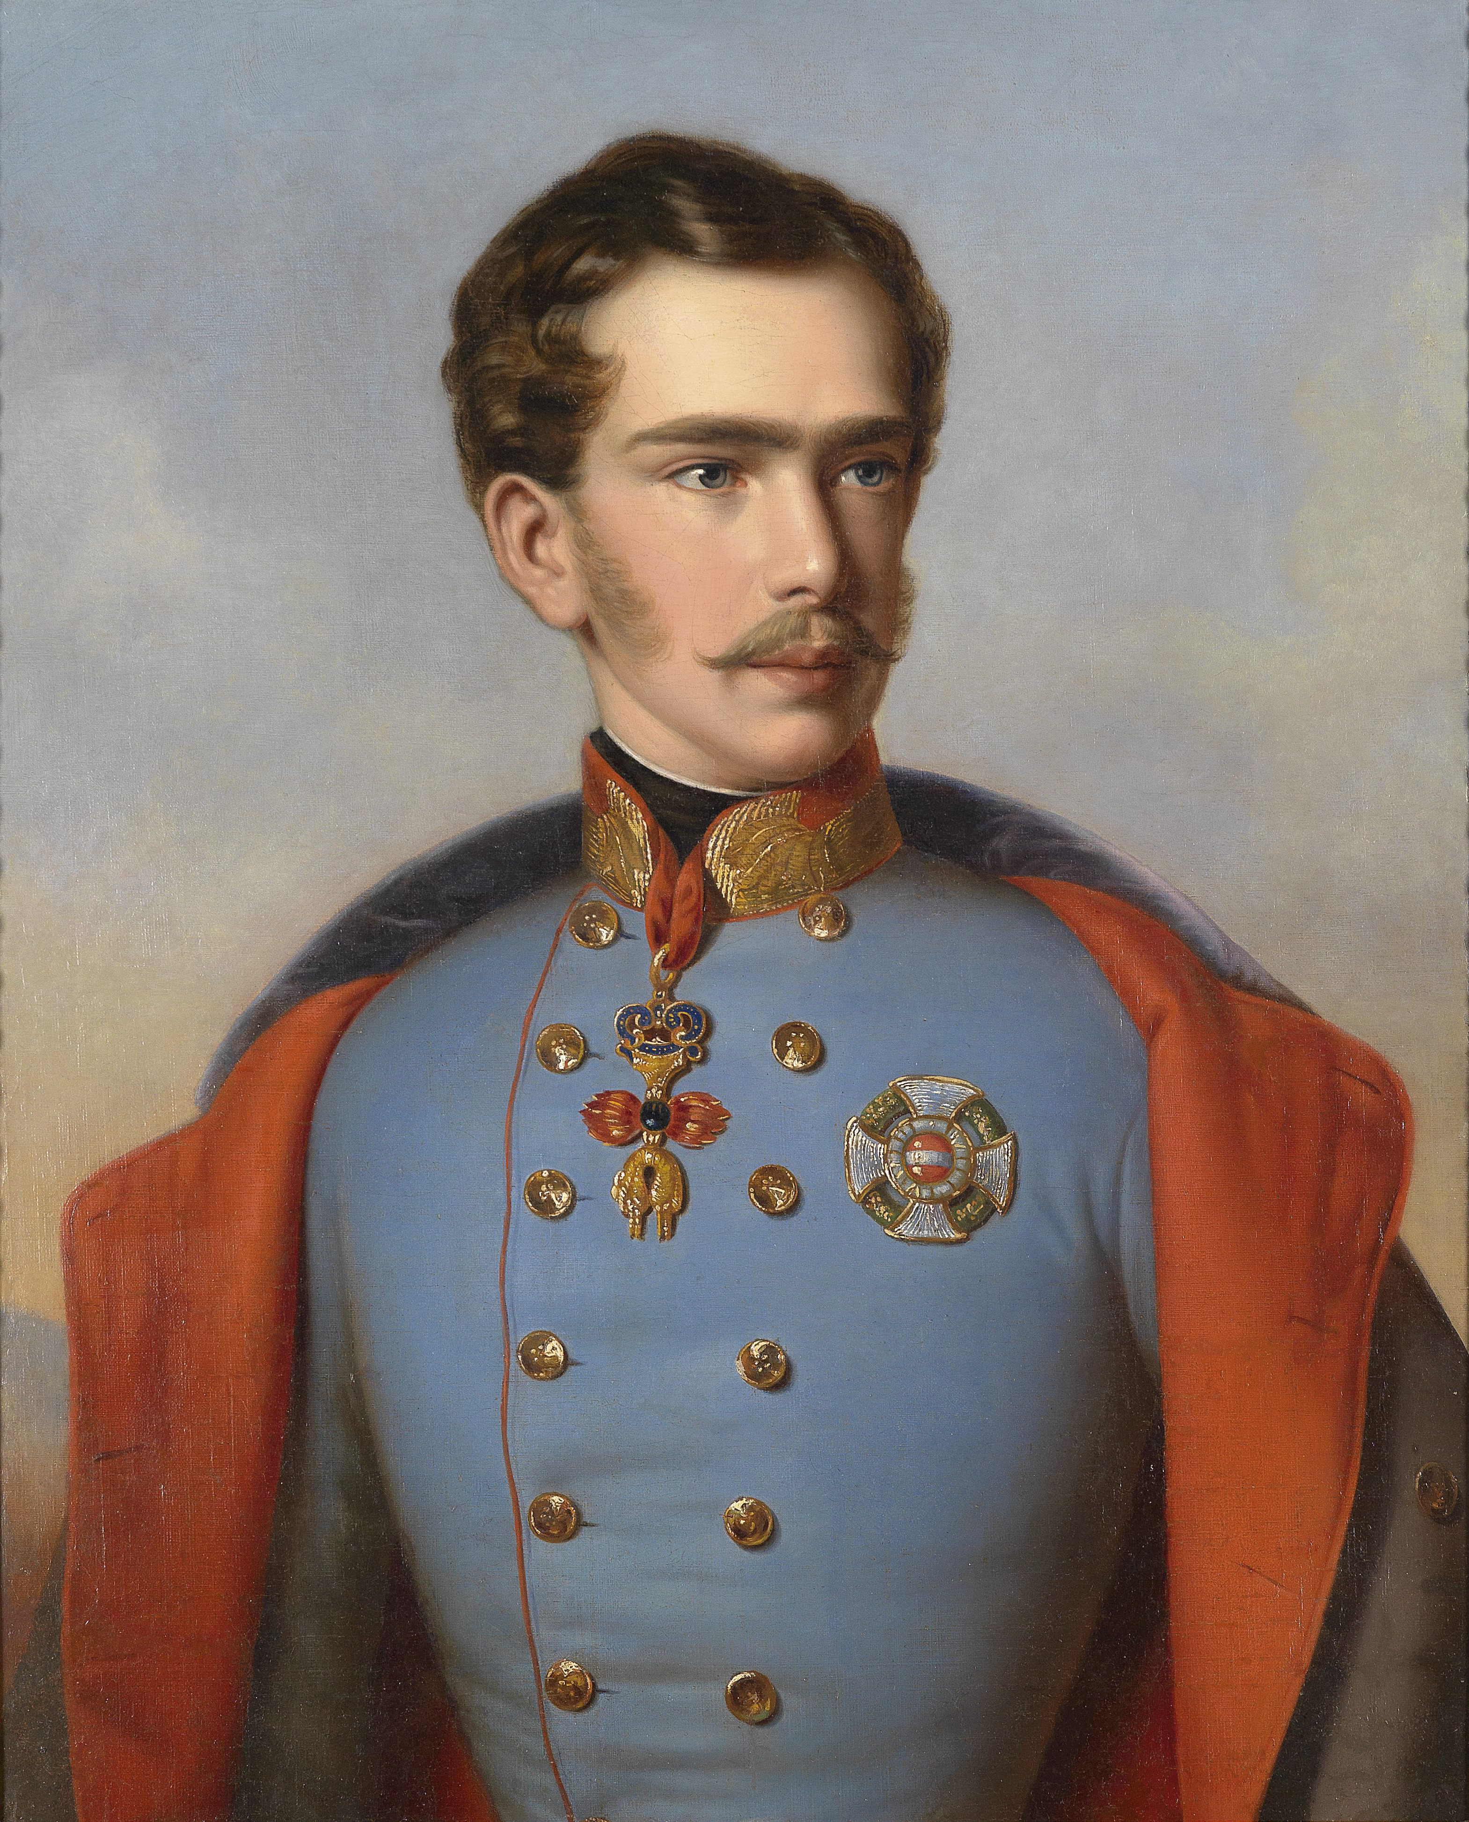
Австро-Угорщина
Франц Иосиф I

Slide 10
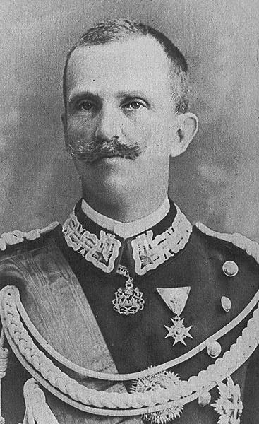
Італія
Віктор Емануїл III

